Slide 1

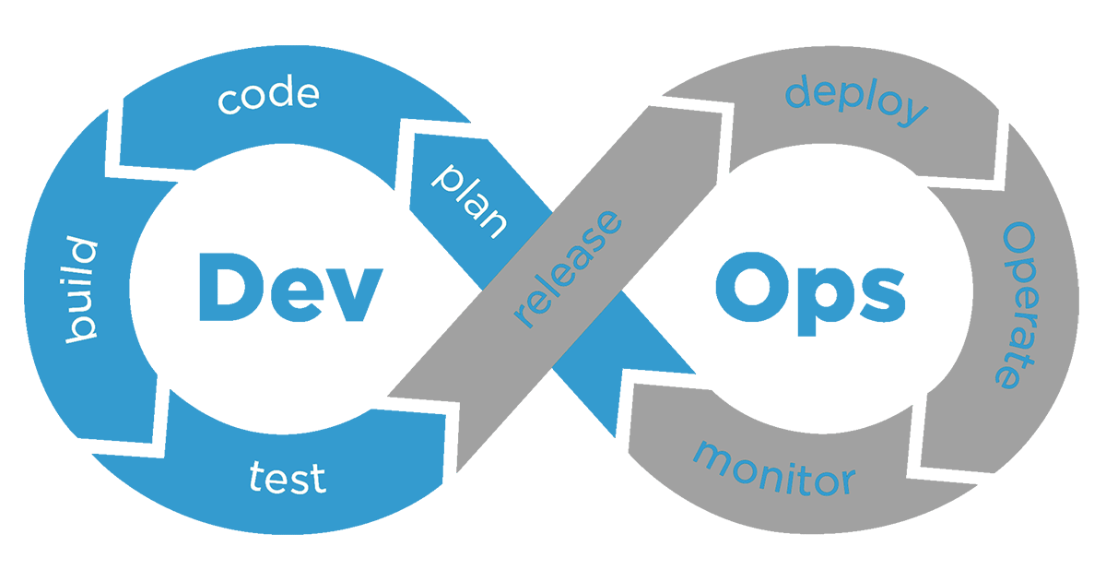

DevOps-Ansatz
Jonas Angene

Slide 2

Agenda
Was ist DevOps?
Wo kommt DevOps her?
DevOps Loop
DevOps Loop der Sick Ag
Vorteile

Slide 3
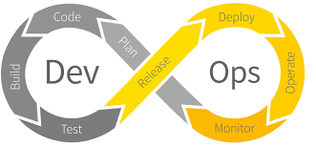
Was ist DevOps ?
Setzt sich aus Development & IT-Operations zusammen
Beschreibt einen Ansatz bei dem mehrere Rollen zusammen arbeiten um das Beste Produkt zu liefern.
Die Abläufe werden zu einer kontinuierlich laufenden Schleife zusammengefasst
Unternehmen erhoffen sich dadurch:
Schneller auf Kundenwünsche eingehen zu können
Das Vertrauen in die Anwendung zu steigern
Geschäftsziele schneller zu erreichen

Slide 4

Wo kommt DevOps her?
Der Begriff wurde das erste Mal 2009 von Patrick Debois geprägt
Debois erzählte , dass eine verbesserte Zusammenarbeit zwischen Dev und Ops zu einer besseren Softwareauslieferung führen könnte
Der Ansatz an sich stammt jedoch nicht nur von ihm
Der Grundstein für DevOps existiert schon länger und wurde immer wieder verfeinert
Wichtige Vorläufer:
Enterprise Systems Management
Agile Software Engineering

Slide 5
DevOps Methoden
Continuous Integration
Codeänderungen einzelner Entwickler werden regelmäßig in einem zentralen Repository gespeichert
Continuous Delivery
Codeänderungen werden automatisch gebaut und getestet
Microservices
Viele kleinere Services werden mit einander Verbunden
Jeder Service dient dabei einem Zweck
Überwachung und Protokollierung
Metriken und Protokolle werden analysiert um die Anwendungsperformance beim Endbenutzer zu ermitteln
Echtzeitanalyse ermöglicht proaktiveren Service
Kommunikation und Zusammenarbeit
Funktionierende Kommunikation über Team- und Abteilungsstrukturen hinweg
Chat, Bucktracking etc.

Slide 6
DevOps Loop
Plan
Agile werden Aufgaben verteilt, Use Cases und Sprintziele definiert
Planphase muss dabei nicht zuerst stattfinden
Code
„eigentliche“ Entwicklung so wie Code-Review
Tools für Versionierung so wie Benötigte Plugins für die IDE
Build (Package) & Test
CI/CD Pipelines
Statische und dynamische Code-Analyse
Testing
Verwaltung von Repositories mit Third-Party Komponenten

Slide 7
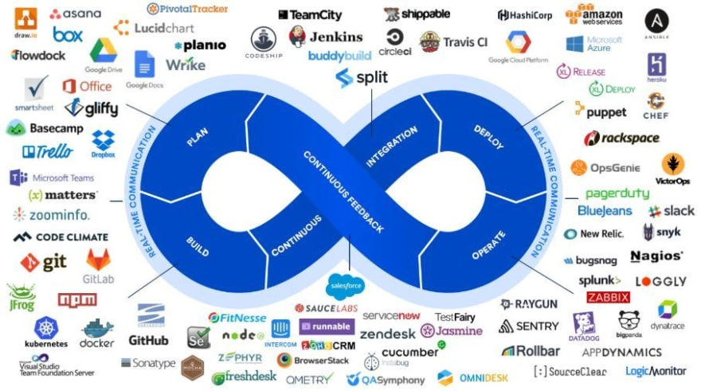
DevOps Loop
Release & Deploy
Application-Release-Automation-Tools um nach Anwendungen direkt nach dem Build zu veröffentlichen oder Updates bereitzustellen
Code wird direkt der Produktion zur Verfügung gestellt
Operate & Monitoring
Verwaltung, Überwachung und Problembehandlung in der
Produktionsumgebung
Anwendungen und untergeordnete Systeme werden überwacht
Daten werden gesammelt und ausgewertet
Aktiver Support mit kontinuierlichem Feedback vom Kunden in die
Planung
Dieses zugrundeliegende Modell kann Anwendungsspezifisch erweitert werden bspw. DevSecOps

Slide 8
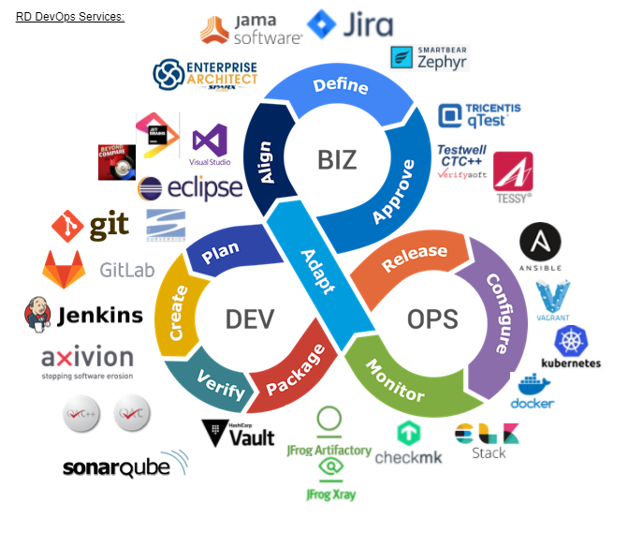
Dev(Biz)Ops Loop der Sick AG

Slide 9
Vorteile
Hohe Geschwindigkeit des ganzen Produktlebenszyklus
Rasche Bereitstellung von Versionen (schnelle Adaption von Feature Anfragen und schnelle Bugfixes)
Zuverlässigkeit der Anwendung
Verbesserte Zusammenarbeit sowohl in Teams als auch untereinander
Sicherheit lässt sich besser und leichter auf alle Aspekte gleichzeitig anwenden als auf jeden Aspekt einzeln

Slide 10

Fragen?

